Slide 1
驼背公公，
力大无穷。
爱驮什么？
车水马龙。
（打一物）
猜一猜？
谜底：拱桥

Slide 2
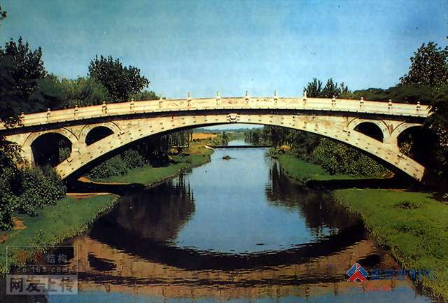
中国石拱桥
说明文

Slide 3
说明文是客观地说明事物、
阐明事理的一种文体。
说明文分类：
按说明对象不同：
事理说明文
事物说明文
根据语言特点不同：
平实说明文
文艺性说明文

Slide 4


打比方、举例子、
作比较、分类别、
列数字、下定义、
摹状貌、画图表、
作诠释、引用等
时间顺序：
空间顺序：
逻辑顺序
（时间先后、朝代先后等）
（从上到下、从里到外、从南到北等）
（从因到果、从整体到局部、从一
般到特殊、从主到次等）

Slide 5
准确的说明语言
所谓准确，就是按照事物的情况，选用最恰当的词语，恰如其分地把事物的特征、本质和规律性表达出来。
主要表现在数量、程度、范围等方面用词准确。
当然也有“生动”的说明语言。

Slide 6
一.说明方法及其作用（更好更清楚地说明说明对象的特点）
1.列数字：准确严密地说明事物或事理
2.举例子：使说明内容具体化
3.打比方：增强了说明文的生动性和形象性
4.作比较：使被说明对象特征更加突出、更加清楚明白
5.下定义：准确说明事物的特征
6.列（画）图表
7.摹状貌：使说明生动形象
8.引言论（引用说明）
9.作诠释：对说明对象进行解释说明
10.分类别：使文章内容清晰明白、条理分明
二.说明顺序
1.时间顺序：时间先后、朝代先后
2.空间顺序：从上到下、从里到外、从南到北
3.逻辑顺序（现象——本质、原因——结果、整体——部分、概括——具体、特点——用途、主——次）
三.说明文语言特点：准确性

Slide 7
学习说明文的方法
1、把握准说明对象。
2、概括每一段的内容，划分段
落，理清说明顺序。
3、把握说明方法及其作用。
4、分析说明文语言的准确性。

Slide 8
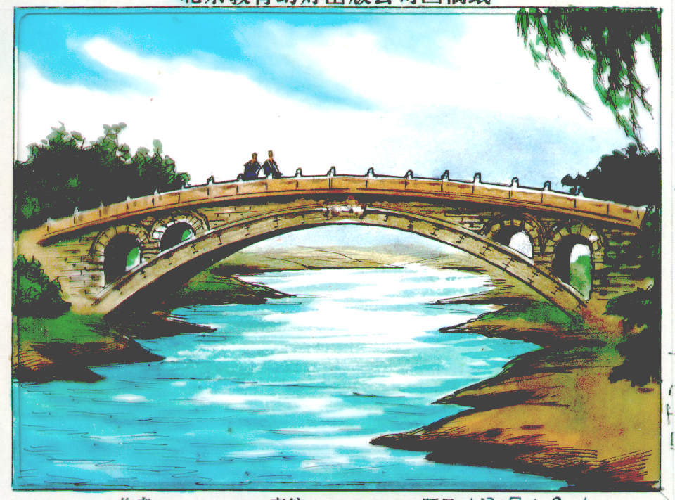
中国石拱桥

Slide 9
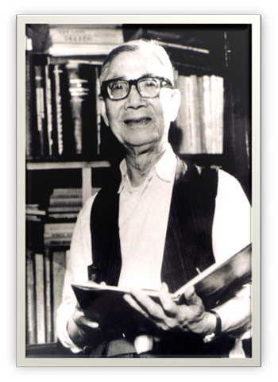
茅以升（1896～1989），江苏省镇江市人，中国桥梁工程专家，教育家，中国科学院院士，美国国家工程科学院外籍院士。1916年毕业于唐山工业专门学校，后赴美留学，获土木工程博士学位。
20世纪30年代，设计并主持修建了我国第一座现代化大桥——钱塘江大桥。半个世纪以来，他为我国桥梁设计、建设事业做出了杰出的贡献，同时致力于研究和教学工作，培养了大批专门人才，并撰写了大量介绍桥梁知识的文章和其他科普读物。
著有《中国桥梁史》等论著200余篇。

Slide 10
学习目标：
一、理解课文内容，了解中国石拱桥的特征。
二、学习本文说明事物的顺序。
三、揣摩本文说明语言的准确性。

Slide 11
初读课文，扫除字词障碍
xiáo
zhuó
洨河 郦道元 张鷟
弧形： 拱桥： 陡坡：
和谐： 匀称： 桥墩：
推崇： 河堤： 暴涨：
惟妙惟肖：
lì
hú
gŏng
dŏu
xié
yúnchèn
dūn
chóng
dī
zhăng
称赞chēng
xiào
suì
祟：
头昏脑涨：zhàng
鬼鬼祟祟

Slide 12
悠久：
杰作：
雄姿：
和谐：
推崇：
胜景：
巧妙绝伦：
就地取材：
年代久远。
出色的、超过一般水平的作品。
威武雄伟的姿态。
配合得适当、匀称而协调。
十分重视，并作很高的评价。崇，尊重。
优美的景色。 胜，优美的。
形容非常灵巧，独一无二，没有
什么可以相比的。伦：同类、同等。
在当地找所需要的材料。

Slide 13
再读课文，理清文章结构
本文的说明对象是
中国石拱桥
自学指导：
1、中国石拱桥的总体特征是什么？
2、正确分段，写出大意。
3、分析本文的说明顺序。

Slide 14
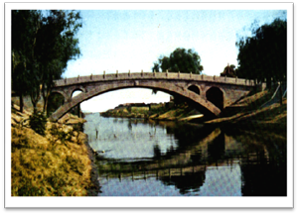
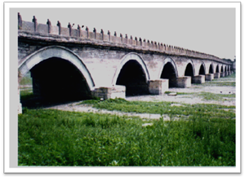
赵州桥
历史悠久
结构坚固
卢沟桥
形式优美

Slide 15
从整体看，全文用了什么说明顺序？
1-2
3
9
10
4-5
取得成就的原因
中国石拱桥
我国石拱桥当代的发展
中国石拱桥的状况
赵州桥
石拱桥的特点
卢沟桥
6-8
逻辑顺序
一般
特殊

Slide 16
（1～2段）
（3段）
（4～5段）
（6～8段）
（ 9段 ）
（ 10段 ）
总述石拱桥的特点。
说明中国石拱桥状况。
惊人的杰作赵州桥。
闻名世界的卢沟桥。
中国石拱桥取得成就的原因。
我国石拱桥当代的发展。

Slide 17
深入分析重点段落
自学指导： （先思考后讨论）
1、请分别列出赵州桥和卢沟桥的特点，并比较一下二者的异同？
2、赵州桥的特点顺序能否对调，为什么？

Slide 18
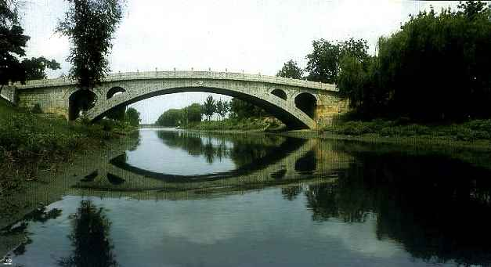
一、只有一个弓型大拱（最长、无坡）
主
独拱石桥
二、拱肩上各有两小拱（省料、防洪、美观）
三、28道拱圈拼成大拱（独立承重）
四、结构匀称 环境和谐 古朴美观
次

Slide 19
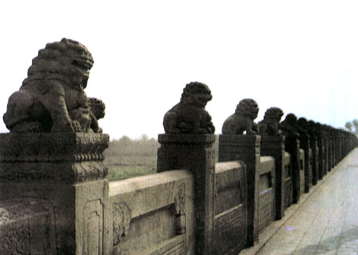
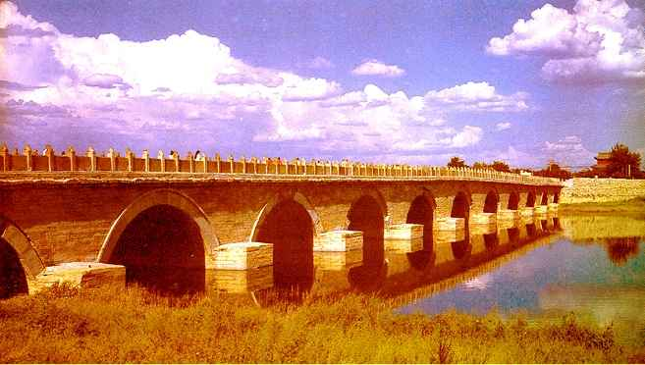
1.十一个拱联成整体，坚固。
联拱
石桥
2.桥面用石板铺砌成，平坦。
3.石栏上雕刻有狮子，美观。
卢沟晓月
Notes:
点击左下标记，返回到“对话”

Slide 20
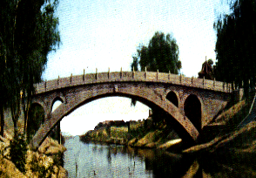
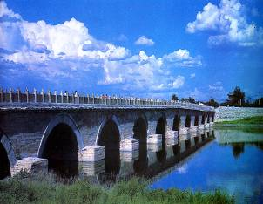
卢沟桥与赵州桥有哪些异同点？
同
⑴历史悠久
1300多年
700多年
⑵结构坚固
保持雄姿
极少出事
“独一无二”
“初月出云，
长虹饮涧”
⑶形式优美
“美丽的奇观”

Slide 21
异
⑴制造奇特
拱肩加拱
联拱石桥
世界著名
使用到现在的最古的石桥
反帝侵略斗争的纪念意义
⑵历史意义

Slide 22
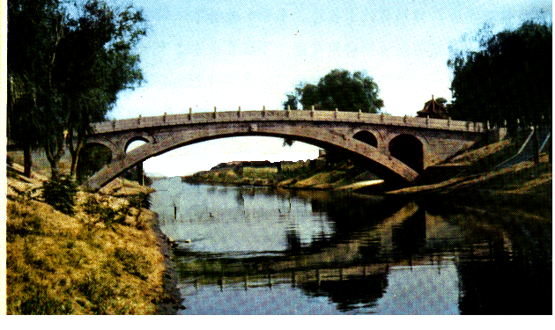
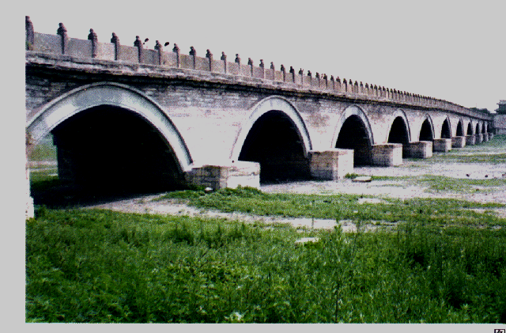
讨论：
作者为什么选择赵州桥和卢沟桥作为说明的例子？能不能去掉一个？
赵州桥
卢沟桥

Slide 23
小结：
赵州桥和卢沟桥既有共同点，也有不同点。前者是“独拱”石桥，后者是“联拱”石桥，既有共性也有个性。作者选择两例可以起到互相对照、互相补充的作用，说明了中国石拱桥形式多样、多彩多姿的特点。两桥历史悠久，气魄宏伟、驰名中外，有中国石拱桥的典型特点，很有代表性。使读者对被说明事物的特征认识得更具体、更明确、更深刻。全文运用了逻辑顺序，清晰而有条理。这样的文章是我们学习的典范。

Slide 24
三读课文，揣摩说明文语言的准确性
自学指导：把下边句子中加点的词语去掉，表达的意思有什么变化？（先思考后讨论）
（1）石拱桥在世界桥梁史上出现得比较早。
（2）《水经注》里提到的“旅人桥”，大约 建成于公元282年，可能是有记载的最早的石拱桥了。
（3）我国的石拱桥几乎到处都有。
（4）全桥只有一个大拱，长达37.4米，在当时可算是世界上最长的石拱。

Slide 25
1、石拱桥在世界桥梁史上出现得比较早。
“比较”表现石拱桥在世界桥梁史上出现不是“最早”也不是“很迟”，准确地说明出现的程度,这样表达比较稳妥。

Slide 26
2、旅人桥大约建成于公元282年，可
能是有记载的最早的石拱桥了。
“大约”、“可能”表示不确定，只是推测的情况。“有记载的”使发言的根据增加可靠性。

Slide 27
3、我国的石拱桥几乎到处都有。
强调了石拱桥分布范围很广，但并不排除有的地方没有石拱桥的可能。

Slide 28
4、全桥只有一个大拱，长达37.4米,在当时可算是世界是最长的石拱。
“当时”是从时间上限定,”可算”是从程度上限定，这样才更符合实际情况。
“当时可算”表示时间，说明赵州桥大拱的长度在当时可算是世界上最长的石拱，但随着历史的发展，很多石拱桥的拱长都超过了赵州桥的大拱长度。如果去掉“当时可算”显然不准确。

Slide 29
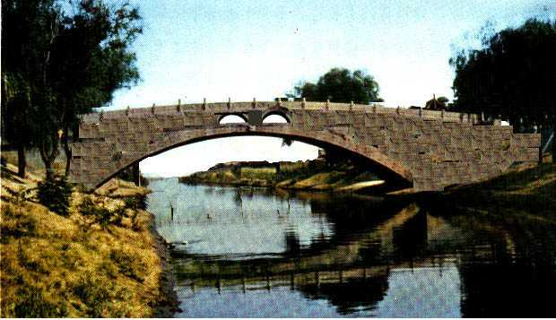
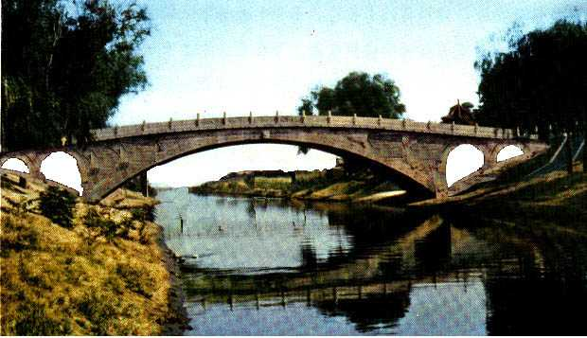
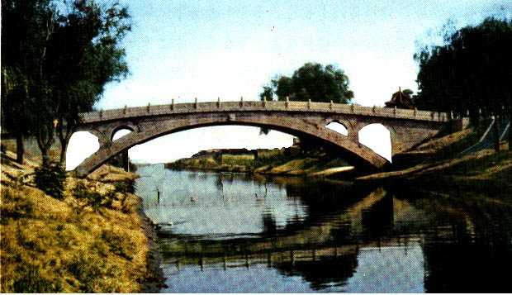
大拱的 两个小拱
上面有
两头各有
大拱的 两个小拱
大拱的 两个
小拱
两肩上各有
Notes:
1、补充说明幻灯片16中的“二”。
2、右下标记返回幻灯片16。
3、体会说明语言的准确性、古代劳动人民的勤劳、智慧。

Slide 30

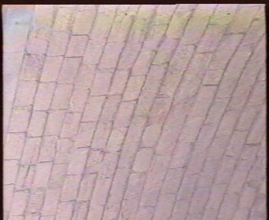
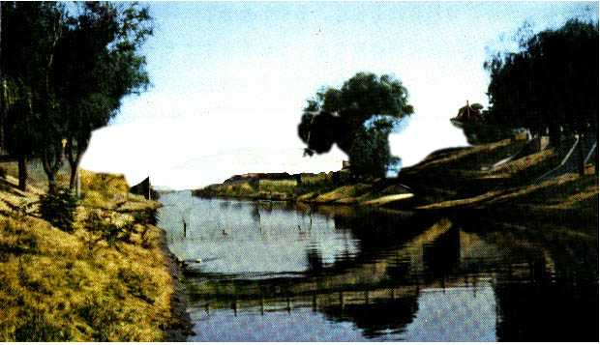
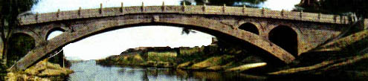


拱圈
这样的拱圈有28道，各自独立承重
Notes:
1、补充说明幻灯片16中的“三”。
2、右下标记返回幻灯片16。

Slide 31
第九段：
石拱桥取得光辉成就的原因。
（1）条理清晰：
明确：“首先”“其次”“再次”
由人到物，由主到次
逻辑顺序
（2）语言精炼：
明确：用料省、结构巧、强度高
九个字概括了设计施工的优良传统

Slide 32
准确的说明语言
所谓准确，就是按照事物的情况，选用最恰当的词语，恰如其分地把事物的特征、本质和规律性表达出来。
主要表现在数量、程度、范围等方面用词准确。

Slide 33
一.说明方法及其作用（更好更清楚地说明说明对象的特点）
1.列数字：准确严密地说明事物或事理
2.举例子：使说明内容具体化
3.打比方：增强了说明文的生动性和形象性
4.作比较：使被说明对象特征更加突出、更加清楚明白
5.下定义：准确说明事物的特征
6.列（画）图表
7.摹状貌：使说明生动形象
8.引言论（引用说明）
9.作诠释：对说明对象进行解释说明
10.分类别：使文章内容清晰明白、条理分明
二.说明顺序
1.时间顺序：时间先后、朝代先后
2.空间顺序：从上到下、从里到外、从南到北
3.逻辑顺序（现象——本质、原因——结果、整体——部分、概括——具体、特点——用途、主——次）
三.说明文语言特点：准确性
回顾

